Slide 1
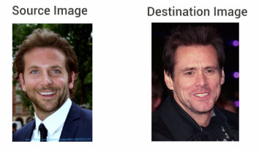
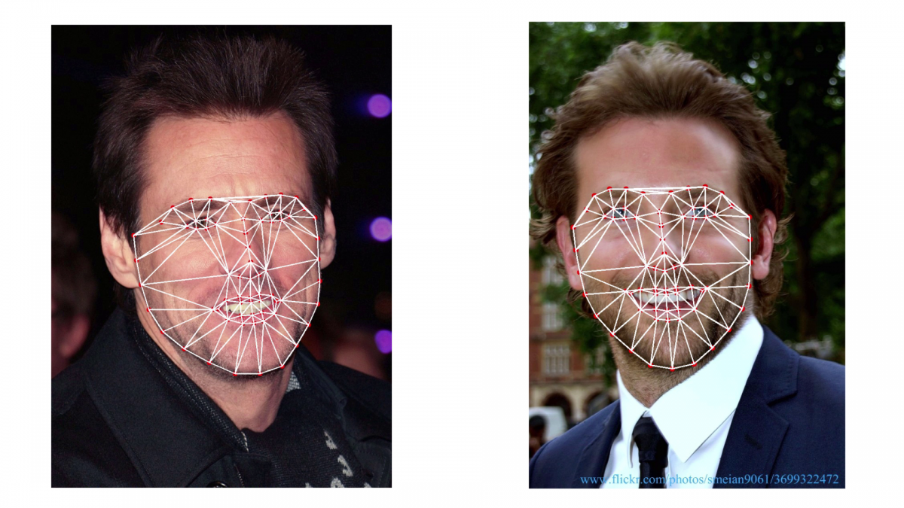
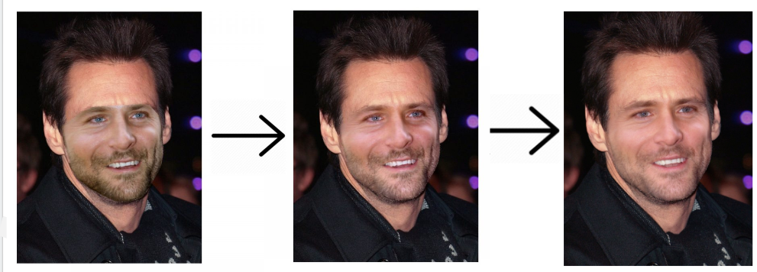
HOÁN ĐỔI KHUÔN MẶT SỬ DỤNG AFFINE TRANSFORMATION
Nguyễn Vĩnh Hưng^{1,2}
Lê Nhật Huy^{1,2}
¹ Vietnam National University
Ho Chi Minh City, Vietnam
² University of Information Technology
Ho Chi Minh City, Vietnam
What?
Why ?
Chúng tôi dự kiến xây dựng một ứng dụng hoán đổi khuôn mặt với:
Trong năm nay, ứng dụng hoán đổi khuôn mặt bằng AI đang đứng đầu danh sách ứng dụng đang thịnh hành trên hai kho App Store và CH Play
Sử dụng được Affine Transformation vào bài toán hoán đổi khuôn mặt.
Mọi người muốn thử ghép mặt mình vào ảnh hoặc video của một người nổi tiếng
Có thể thử nghiệm chính xác trong các trường hợp, được đánh giá cao từ người dùng
Vậy nên chúng tôi muốn thực hiện một ứng dụng cho việc hoán đổi khuôn mặt
Overview
Đưa vào 2 bức ảnh
Nhận diện 2 khuôn mặt để hoán đổi
Làm mịn bức ảnh
Description
1. Xây dựng chương trình
2. So sánh độ hiệu quả
3. Tiến hành đánh giá và xây dựng ứng dụng
Sử dụng MediaPipe Face Mesh để định dạng cụ thể các vị trí trọng điểm trên khuôn mặt. Sau đó sử dụng Supervised Descent Method (SDM), Cascaded Convolutional Networks, 3D Dense Face Alignment [3], để đặt khuôn mặt vào trọng tâm bức ảnh
So sánh thử giữa 2 mô hình thì mô hình nào đạt hiệu quả và đánh giá cao hơn, để sử dụng chính cho ứng dụng.
Tiến hành Tuning các biến trong source code để đạt được mô hình tốt hơn.
Chạy thử trên web, sử dụng thư viện Flickr-Faces-HQ (FFHQ) có sẵn để lấy các hình ảnh có chứa khuôn mặt để đánh giá.
Sử dụng 2 thuật toán Triangulation và Warping để thực hiện việc hoán đổi 2 gương mặt
Chạy thử với realtime sau đó đưa lên ứng dụng
Sử dụng một vài phương pháp Smoothing để làm mịn, giảm sai khác màu giữa 2 khuôn mặt, cho đồng đều với bức ảnh.
Notes:
‹#›

